Slide 1


ÉCOLE MAROCAINE DES SCIENCES DE L'INGÉNIEUR — RABAT
Rapport de Projet de Fin d'Études — diplôme d'Ingénieur d'État
Automatisation des rapports journaliers
de chantier par intelligence artificielle
Transcription de notes vocales en darija et extraction structurée
Réalisé par : Yassine [À COMPLÉTER — NOM]
Encadrant académique : [À COMPLÉTER]
Encadrant industriel : [À COMPLÉTER]
Entreprise d'accueil : AZNET — Casablanca
Soutenu le : [À COMPLÉTER]
Année universitaire : 2025 / 2026

Slide 2
SOMMAIRE
Plan de la présentation
1
Contexte et problématique
Le terrain, les trois verrous techniques, les besoins
2
État de l'art
Le darija comme langue peu dotée, extraction par LLM
3
Conception
Architecture hybride, flux nominal, journal de chantier
4
Banc d'essai des moteurs de transcription
Treize moteurs, une hypothèse renversée
5
Réalisation et qualité
Périmètre livré, tableau de bord, chaîne DevOps
6
Démonstration, bilan et perspectives
AZnet — Automatisation des rapports journaliers de chantier par IA
2

Slide 3


Slide 4
1 — CONTEXTE
AZNET et la remontée d'information du terrain
▪ Le métier. Infrastructures réseau et câblage informatique : goulottes, tirage et raccordement cuivre et fibre, équipement de bureaux, de panneaux de brassage et de locaux techniques.
▪ Le terrain. Les équipes passent la journée sur les chantiers, loin de tout outil bureautique.
▪ Le maillon faible. Les comptes rendus remontent oralement, par messages dispersés ou sur papier — quand ils ne sont pas omis.
▪ La langue de travail. L'arabe marocain (darija), mêlé de vocabulaire technique français.
Le directeur tient déjà un fichier de suivi. Le problème n'est pas l'absence d'outil, c'est le coût de la saisie pour celui qui détient l'information.
AZnet — Automatisation des rapports journaliers de chantier par IA
4

Slide 5
1 — PROBLÉMATIQUE
Trois verrous techniques
Comment transformer automatiquement une note vocale spontanée en darija en un rapport journalier structuré, fiable et exploitable, en moins de deux minutes d'effort pour le technicien et sans budget logiciel ?
01
02
03
Transcription
Structuration
Intégration
Les moteurs de reconnaissance vocale sont entraînés sur l'arabe standard moderne. Le darija est une langue peu dotée, au code-switching arabe / français fréquent.
Le texte transcrit est du langage libre. Il faut en extraire des champs normalisés — quantités, localisations, observations — sans jamais inventer une donnée absente.
La chaîne complète — messagerie, téléchargement, traitement IA, journal, notifications — doit fonctionner de bout en bout, de manière fiable et gratuite.
AZnet — Automatisation des rapports journaliers de chantier par IA
5

Slide 6
1 — BESOINS
Ce que le cahier des charges exige
▪ BF1 Saisie vocale en darija via une messagerie — aucune autre action demandée au technicien
▪ BF2 Un second canal alimente le même traitement
▪ BF3 Transcription automatique, darija et mélange arabe / français
▪ BF4 Extraction des travaux réalisés et des quantités
▪ BF5 Reformulation en français professionnel
▪ BF6 Enregistrement dans le tableau de suivi Google Sheets
▪ BF7 Notification du chef de chantier et du responsable
▪ BF8 Confirmation au technicien que son rapport est traité
La contrainte structurante : budget zéro
Aucune dépense logicielle autorisée. Toute la solution repose sur des paliers gratuits — Groq, Gemini AI Studio, Telegram Bot API, WhatsApp Cloud API, Google Sheets, Gmail SMTP — et sur du matériel déjà disponible. Cette contrainte n'est pas un détail d'intendance : elle dicte l'architecture, impose des chaînes de repli entre fournisseurs, et interdit la solution évidente à chaque étape.
AZnet — Automatisation des rapports journaliers de chantier par IA
6

Slide 7
2 — ÉTAT DE L'ART
Reconnaissance vocale de l'arabe dialectal
▪ Une langue peu dotée. Le darija n'a ni orthographe normalisée, ni corpus annoté de grande taille. Il emprunte massivement au français pour le vocabulaire technique — précisément celui que le rapport doit conserver.
▪ Deux architectures concurrentes. Whisper, transformeur encodeur-décodeur de bout en bout, entraîné en multitâche sur 680 000 h ; wav2vec2 pré-entraîné de manière auto-supervisée puis affiné par classification temporelle connexionniste (CTC).
▪ Les affinages darija. Plusieurs modèles publics existent sur Hugging Face, de quelques dizaines de millions à deux milliards de paramètres. Leur qualité réelle sur un usage métier n'est documentée nulle part.
Les métriques standard. WER et CER comparent la transcription à une vérité terrain, mot à mot ou caractère à caractère. Pour une langue sans orthographe normalisée, deux transcriptions également correctes divergent sur l'écriture — et le WER punit cette divergence exactement comme une erreur de sens. Ce constat commande la méthode du banc d'essai (section 4).
AZnet — Automatisation des rapports journaliers de chantier par IA
7

Slide 8
2 — ÉTAT DE L'ART
Extraction par LLM et plateformes d'orchestration
Extraction d'information structurée
▪ Les approches classiques — règles, expressions régulières, modèles de reconnaissance d'entités — supposent une langue régulière et un vocabulaire fermé : ni l'un ni l'autre ici.
▪ Les LLM à sortie contrainte produisent directement un objet conforme à un schéma. Le risque se déplace : ce n'est plus l'échec de l'extraction, c'est l'invention plausible d'une valeur absente.
Plateformes d'orchestration
Critère | n8n | Make | Zapier
Auto-hébergement | Oui | Non | Non
Coût à ce volume | Gratuit | Palier limité | Palier limité
Appels HTTP libres | Oui | Oui | Restreint
Contrôle des données | Total | Hébergé | Hébergé
n8n est retenu pour une raison unique et vérifiable : c'est le seul auto-hébergeable, donc le seul compatible avec la contrainte de budget zéro à volume non plafonné.
AZnet — Automatisation des rapports journaliers de chantier par IA
8

Slide 9
3 — CONCEPTION
Architecture générale : une répartition par valeur ajoutée
Terrain
Réception
Orchestration
Service applicatif
Persistance
Technicien
note vocale en darija,
photo ou texte
Telegram Bot API
WhatsApp Cloud API
n8n — 65 nœuds
réception, déduplication,
autorisation, réponses
FastAPI — 66 routes
STT, extraction, journal,
ordonnanceur, comptes
PostgreSQL — 11 tables
Google Sheets
un onglet par chantier
Moteur local — sidecar GPU
Consultation
Morocco-Darija-STT-large sur RTX 3070, chargé à la première demande
Tableau de bord React FR / EN / AR · rapports quotidien et hebdomadaire par e-mail
Ce qui est intégration reste dans n8n ; ce qui est décision passe dans le service. La frontière est fonctionnelle, et elle a bougé une fois en cours de projet.
AZnet — Automatisation des rapports journaliers de chantier par IA
9

Slide 10
3 — CONCEPTION
La frontière entre orchestration et code
n8n — orchestration
FastAPI — service métier
– Réception Telegram et WhatsApp
– Vérification du webhook Meta
– Déduplication des messages
– Téléchargement des médias
– Réponses au technicien
– Journalisation d'étape
– Transcription et extraction
– Reformulation en français
– Tenue du journal de chantier
– Ordonnancement des tâches
– Authentification et comptes
– Service du tableau de bord
La règle retenue : ce qui est intégration reste dans n8n ; ce qui est décision passe dans le service.
La frontière a bougé une fois, le 5 août : l'écriture Google Sheets a migré de n8n vers Python, car tenir le journal exige un lire-modifier-écrire qu'un nœud conditionnel ne sait pas exprimer.
AZnet — Automatisation des rapports journaliers de chantier par IA
10

Slide 11
3 — CONCEPTION
Flux nominal : sept étapes, et un ordre qui n'est pas négociable
1
Envoi
2
Réclamation
3
Identification
4
Traitement
Le technicien envoie une note vocale, une photo ou un texte sur Telegram ou WhatsApp.
n8n réclame l'identifiant du message au service — WhatsApp re-livre un webhook non acquitté.
L'expéditeur est retrouvé dans l'organigramme, son autorisation et son chantier vérifiés.
POST /process : transcription, extraction contrainte, résumé français, avertissements.
5
Réponse
6
Journal
7
Notification
n8n répond au technicien avec son résumé.
Ensuite seulement : POST /journal fusionne la ligne dans l'onglet du chantier.
Les responsables sont notifiés.
L'ordre de 5 et 6 est un invariant, pas une préférence : une écriture Google Sheets qui échoue est garée dans une file de reprise et rejouée toutes les cinq minutes — elle ne coûte jamais au technicien son accusé de réception.
AZnet — Automatisation des rapports journaliers de chantier par IA
11

Slide 12
3 — CONCEPTION
Le journal de chantier : deux règles qui le rendent juste
Règle 1 — accumulation
Règle 2 — réconciliation de stock
Message 08h12
Message 17h40
▪ La référence dernier stock connu moins l'installé.
▪ Un chiffre rapporté l'emporte toujours et devient la nouvelle référence.
▪ Un écart émet un avertissement chiffré au lieu de choisir silencieusement.
goulotte 120 m
étage RDC
goulotte 80 m
étage E1
Une seule ligne — 12/08, technicien X
goulotte 200 m · étages RDC + E1
Une livraison et une perte sont identiques pour l'arithmétique. Le système ne peut pas trancher, donc il ne tranche pas : il écrit l'écart et son montant, et laisse un humain décider. C'est la même règle que partout ailleurs dans la chaîne — jamais d'échec silencieux, jamais de valeur devinée.
Les nombres s'ajoutent, les localisations s'unissent, la prose s'ajoute. Une seconde ligne doublerait les jours-hommes et fausserait la ligne de totaux — le seul chiffre que le directeur lit.
AZnet — Automatisation des rapports journaliers de chantier par IA
12

Slide 13
4 — BANC D'ESSAI
Protocole, et une décision de méthode assumée
13
11
3 + 12
RTX 3070
moteurs de transcription
évalués
clips réels de
techniciens
par API
et en local sur GPU
8 Go, demi-précision
Ni WER, ni CER — et pourquoi
Établir une vérité terrain en darija suppose une orthographe de référence qui n'existe pas : deux transcriptions également justes divergent sur l'écriture, et le WER punit cette divergence comme une erreur de sens. Le critère retenu est donc applicatif — la préservation des quantités numériques et des emprunts techniques français — jugé par un locuteur natif contre l'audio, parce que c'est exactement ce que le journal consomme. La limite est assumée : le classement est rigoureux mais non reproductible par un tiers sans le même locuteur.
AZnet — Automatisation des rapports journaliers de chantier par IA
13

Slide 14
4 — BANC D'ESSAI
Résultats — moteurs accessibles par API
Moteur | Clips | Erreurs | Latence moy. | Confiance | Caractères
Groq (Whisper large-v3) | 11 | 0 | 1,53 s | 0,483 | 613
Gemini | 11 | 0 | 16,94 s | non exposée | 20 651 *
Hugging Face (affinage darija) | 11 | 11 | — | — | jeton absent
Tableau 4.2 — Comparaison des moteurs par API (7 août 2026). * chiffre faussé par une boucle de répétition du modèle.
Le constat majeur : le moteur le plus rapide déforme les quantités
Sur un même clip — Gemini : ‎40 كابل‎ · ‎12 پانُو‎ · 3ème étage contre Groq : mniya dyal panno, Pouzina ssimetro, 3O mietage
Le schéma métier est intégralement composé de quantités et de localisations. Un moteur qui fusionne un chiffre dans le mot suivant ne donne rien à extraire — et le système conclut alors « aucune donnée » sur un rapport qui en contenait.
AZnet — Automatisation des rapports journaliers de chantier par IA
14

Slide 15
4 — BANC D'ESSAI
Résultats locaux : la confiance du modèle est un leurre
Modèle | Latence | Confiance | Caractères | Chiffres
boumehdi/wav2vec2-moroccan-darija | 0,7 s | 0,916 | 501 | 0
amineouaki/xlsr-53-darija-combined | 6,3 s | 0,884 | 493 | 7
amineouaki/wav2vec2-darija-combined | 4,0 s | 0,853 | 439 | 22
ychafiqui/whisper-medium-darija | 3,7 s | 0,843 | 184 | 0
BounharAbdelaziz/Morocco-Darija-STT-large | 7,7 s | 0,791 | 249 | 45
openai/whisper-large-v3 (contrôle) | 5,7 s | 0,582 | 214 | 55
C-Ilyas/whisper-base-darija | 5,0 s | 0,548 | 0 | 0
Tableau 4.3 — Extrait de la campagne locale (12 moteurs, 11 clips, RTX 3070). Tri par confiance décroissante.
Le tableau est trié par confiance précisément pour montrer qu'il ne faut pas s'y fier. boumehdi domine la colonne à 0,916 et perd purement et simplement le « 40 » ; le meilleur moteur n'arrive qu'en cinquième position. exp(mean logprob) mesure la certitude du décodeur, jamais son exactitude — et la colonne « chiffres » est elle-même un leurre, les affinages écrivant les nombres en toutes lettres arabes (‎ربعين‎ pour 40), forme que la chaîne d'extraction lit sans difficulté.
AZnet — Automatisation des rapports journaliers de chantier par IA
15

Slide 16
4 — BANC D'ESSAI
Le moteur retenu, et le coût assumé de ce choix
Clip de référence : « hier 20/07/2026, arrivés à Essaouira à 1 h, vérifié le chemin de 27 câbles, pris le métrage, coupés, vérifié le chemin de la fibre, sortis à 7 h »
Modèle | Transcription obtenue | Conséquence sur les champs métier
Morocco-Darija-STT-large | ‎27‎ كابل فيريفينا لافيبر | Tous les champs survivent : quantité, verbe technique, matériel
whisper-large-v3 | فرحنا | « vérifier » devient « nous nous sommes réjouis »
ychafiqui/medium-darija | السبعة وعشر وعشر الين كابل | « 27 câbles » : la quantité est détruite
Tableau 4.4 — Comportement comparé sur les champs métier.
Ce qui est gagné
Seul moteur à préserver simultanément les quantités numériques et les emprunts techniques français. Conserve aussi les noms propres du domaine — Novec, Essaouira, Kenitra — sur l'ensemble des clips. Licence Apache 2.0.
Ce qui est payé
7,7 s de latence moyenne, le plus lent des douze, contre 1,53 s pour l'API de Groq. Environ 4 Go de mémoire graphique. Cinq fois l'attente contre la meilleure exactitude : c'est la décision centrale du banc d'essai.
AZnet — Automatisation des rapports journaliers de chantier par IA
16

Slide 17
5 — RÉALISATION
Périmètre livré et en production
✓ Réception Telegram
✓ Réception WhatsApp Cloud API
✓ Transcription — 3 moteurs, chaîne de repli
✓ Extraction structurée — 4 chaînes de repli
✓ Entrée par photo — modèle de vision
✓ Journal de chantier par site — fusion, stock
✓ Miroir plat pour le tableau de bord
✓ Observabilité PostgreSQL
✓ Tableau de bord trilingue FR / EN / AR
✓ Organigramme, comptes, chantiers, bordereau
✓ Ordonnanceur — 6 tâches, page Automatisation
✓ Rapports quotidien et hebdomadaire par e-mail
✓ Commandes /rapport, /modifier, /supprimer
✓ Moteur local sur GPU, conteneurisé
Dès la semaine 0 — le planning la prévoyait au sprint 2 — la chaîne complète a été validée en conditions réelles : note vocale, détection, téléchargement, transcription, extraction, résumé français, réponse de confirmation. Le risque d'intégration majeur du projet a été neutralisé immédiatement. Lors de ces essais, le repli d'extraction s'est déclenché seul sur indisponibilité du fournisseur principal, validant la conception sans intervention.
AZnet — Automatisation des rapports journaliers de chantier par IA
17

Slide 18
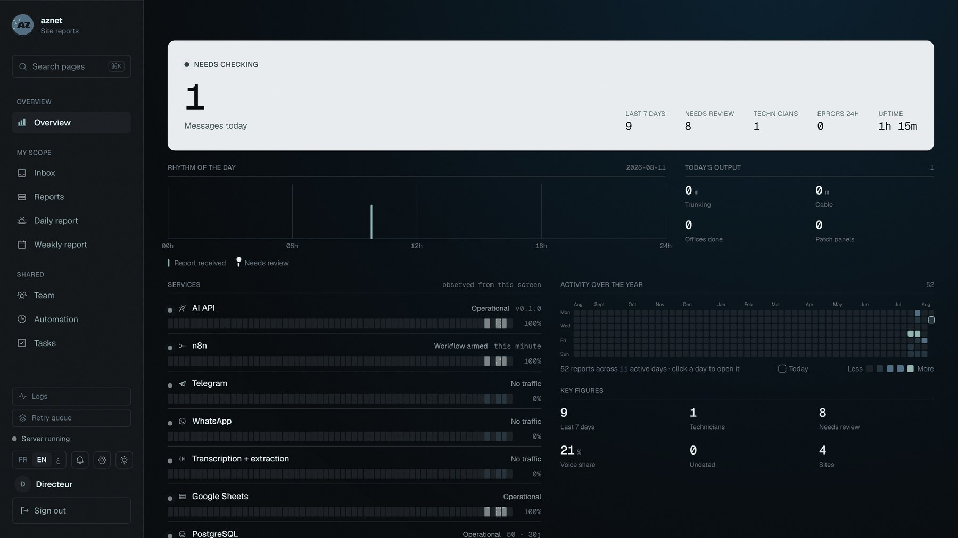
5 — RÉALISATION
Le tableau de bord : consulter, corriger, administrer
Trilingue
Français, anglais, arabe. L'arabe impose le sens droite-à-gauche sur toute l'interface.
Sans dépendance d'UI
React 19 et Tailwind v4, graphiques en SVG écrits à la main, aucune bibliothèque de composants.
Huit écrans
Vue d'ensemble, boîte de réception, rapports, quotidien, hebdomadaire, automatisation, journaux, équipe.
Organigramme éditable
Le rattachement d'un technicien à un chef détermine le chantier de ses rapports.
Figure 5.1 — Vue d'ensemble, thème sombre, connectée à la pile complète.
AZnet — Automatisation des rapports journaliers de chantier par IA
18

Slide 19
5 — QUALITÉ
La chaîne d'intégration continue
220
17
272
35
commits en 29 jours
(15 juil. – 12 août 2026)
contrôles automatiques
à chaque push
tests, sans aucune
clé d'API ni base
demandes Dependabot
sur 5 écosystèmes
Les 17 contrôles, par famille
Correction
API — ruff, types, 272 tests · Dashboard — tsc, oxlint, build · workflow n8n · Docker compose · parité des locales
Sécurité du code
CodeQL (python) · CodeQL (javascript-typescript) · Semgrep OWASP Top 10 · Bandit
Dépendances et secrets
Trivy filesystem · Trivy config · pip-audit · npm audit · gitleaks + check_secrets.py
Conformité des fichiers
Hadolint (api) · Hadolint (Dashboard) · actionlint
Dependabot ouvre ses demandes quotidiennement sur npm, pip, les deux images Docker et les actions GitHub — chacune franchit les 17 contrôles avant d'être fusionnée.
AZnet — Automatisation des rapports journaliers de chantier par IA
19

Slide 20
6 — DÉMONSTRATION
La chaîne complète, en direct
▪ Une note vocale en darija est envoyée depuis Telegram.
▪ Le bot répond avec le résumé en français professionnel et les quantités extraites.
▪ La ligne apparaît dans l'onglet du chantier, fusionnée s'il en existe déjà une pour la journée.
▪ Le tableau de bord affiche le rapport, ses avertissements de qualité et la trace de traitement.
Si le réseau ou un palier gratuit fait défaut : les captures de secours suivent la dernière diapositive et couvrent le même parcours, écran par écran.
AZnet — Automatisation des rapports journaliers de chantier par IA
20

Slide 21
6 — BILAN
Contributions et limites
Contributions
Limites énoncées sans détour
▪ Une architecture hybride dont la frontière a été fixée par une contrainte fonctionnelle identifiée en cours de projet, non par préférence.
▪ Un banc d'essai de treize moteurs de transcription du darija, avec une critique argumentée du WER et une métrique applicative de substitution.
▪ Un service d'extraction à sortie contrainte, quatre chaînes de repli alternant les fournisseurs, et une politique stricte d'absence de données inventées.
▪ Un modèle métier reconstruit sur le fichier réel du client, avec accumulation intra-journalière et réconciliation de stock.
▪ Une conception indépendante du canal, démontrée par la mise en service de deux messageries aux contraintes opposées.
▪ Le WER et le CER n'ont pas été calculés. Le choix d'une métrique applicative est argumenté, mais il prive la comparaison d'un chiffre universellement reconnu : le classement repose sur un jugement humain, rigoureux mais non reproductible sans le même locuteur.
▪ La suite de tests ne parcourt jamais le réseau réel. Elle sécurise les régressions de logique, non les ruptures de contrat des fournisseurs — qui ont été la source de la majorité des défauts rencontrés.
▪ Le déploiement pilote auprès des techniciens constitue l'étape suivante ; les chiffres d'usage réel ne sont donc pas encore établis.
AZnet — Automatisation des rapports journaliers de chantier par IA
21

Slide 22
6 — PERSPECTIVES
Ce que ce travail ouvre
▪ Constituer la vérité terrain qui manque, à partir des rapports réels accumulés, afin de publier un WER et un CER et de rendre le classement reproductible.
▪ Affiner un modèle de transcription sur ce corpus darija propre au câblage — l'apport de l'affinage étant désormais démontré pour un modèle assez grand.
▪ Remplacer Google Sheets par une base de données lorsque la volumétrie le justifiera : l'infrastructure PostgreSQL est déjà en place.
▪ Étendre le tableau de bord vers l'analytique de chantier — avancement par site, consommation de matériel, alertes de stock ; le bordereau en fournit la base.
Dans les applications des grands modèles de langage, la valeur ne réside pas dans le choix des modèles, mais dans l'architecture qui les entoure : contrats de données stricts, chaînes de repli explicites, refus des échecs silencieux, et bancs d'essai assez sceptiques pour se surprendre eux-mêmes.
Ce banc d'essai a renversé son hypothèse de départ deux fois, et démasqué un bogue qui lui faisait couronner un vainqueur sur une transcription jamais générée.
AZnet — Automatisation des rapports journaliers de chantier par IA
22

Slide 23
Merci de votre attention
Questions

Slide 24
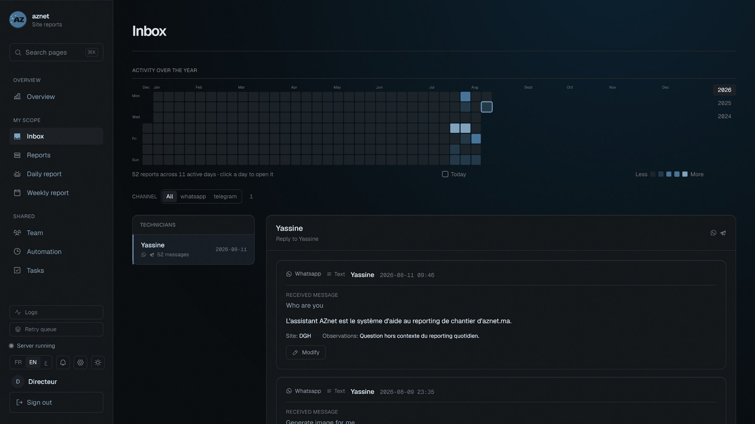
ANNEXE — CAPTURE 1
Boîte de réception — les rapports arrivés, avec leurs avertissements de qualité
AZnet — Automatisation des rapports journaliers de chantier par IA
24

Slide 25
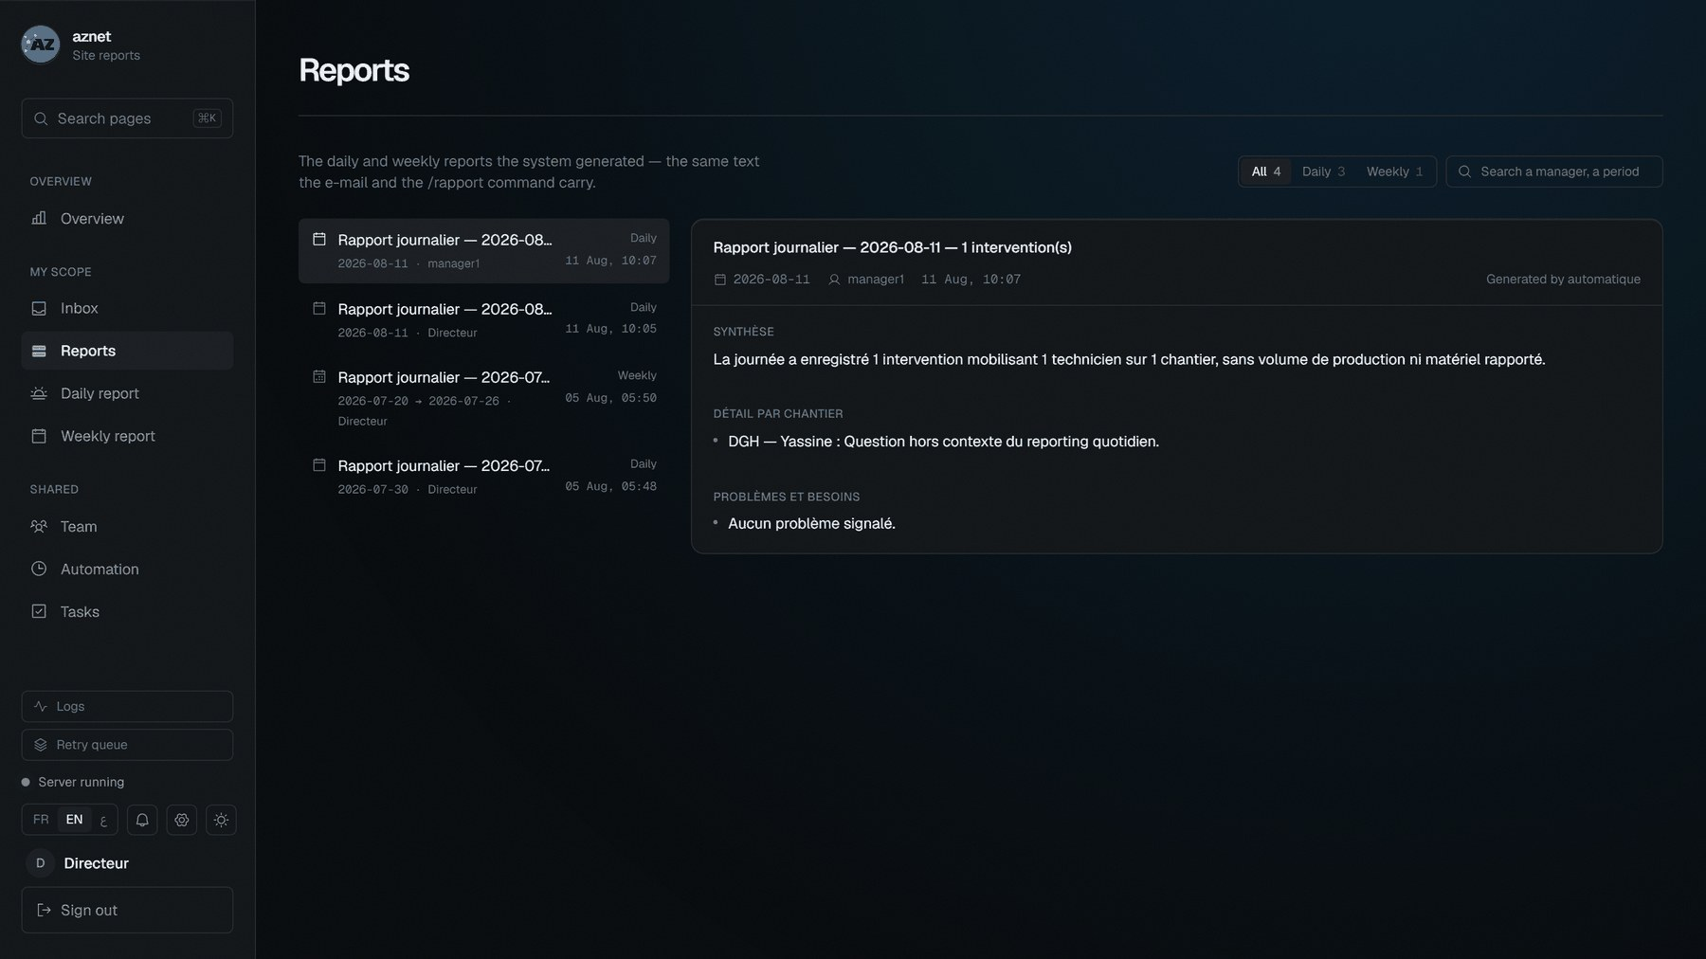
ANNEXE — CAPTURE 2
Rapports — consultation et correction ligne à ligne
AZnet — Automatisation des rapports journaliers de chantier par IA
25

Slide 26
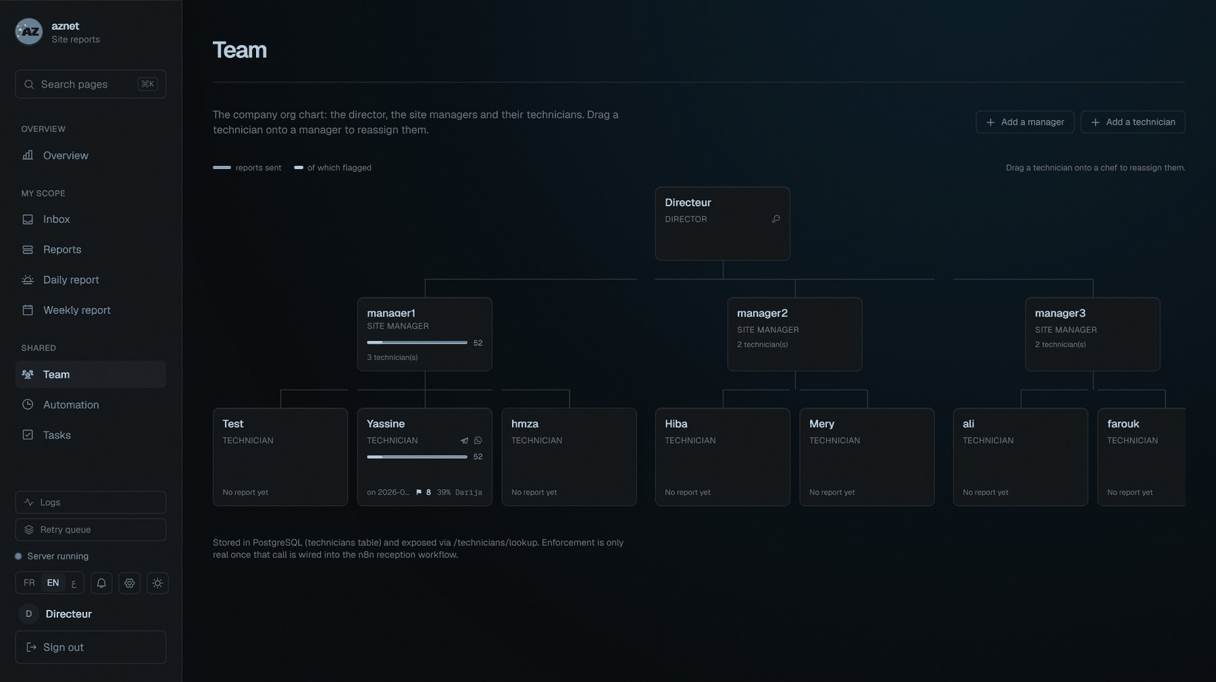
ANNEXE — CAPTURE 3
Équipe — l'organigramme : directeur, chefs de chantier, techniciens
AZnet — Automatisation des rapports journaliers de chantier par IA
26

Slide 27
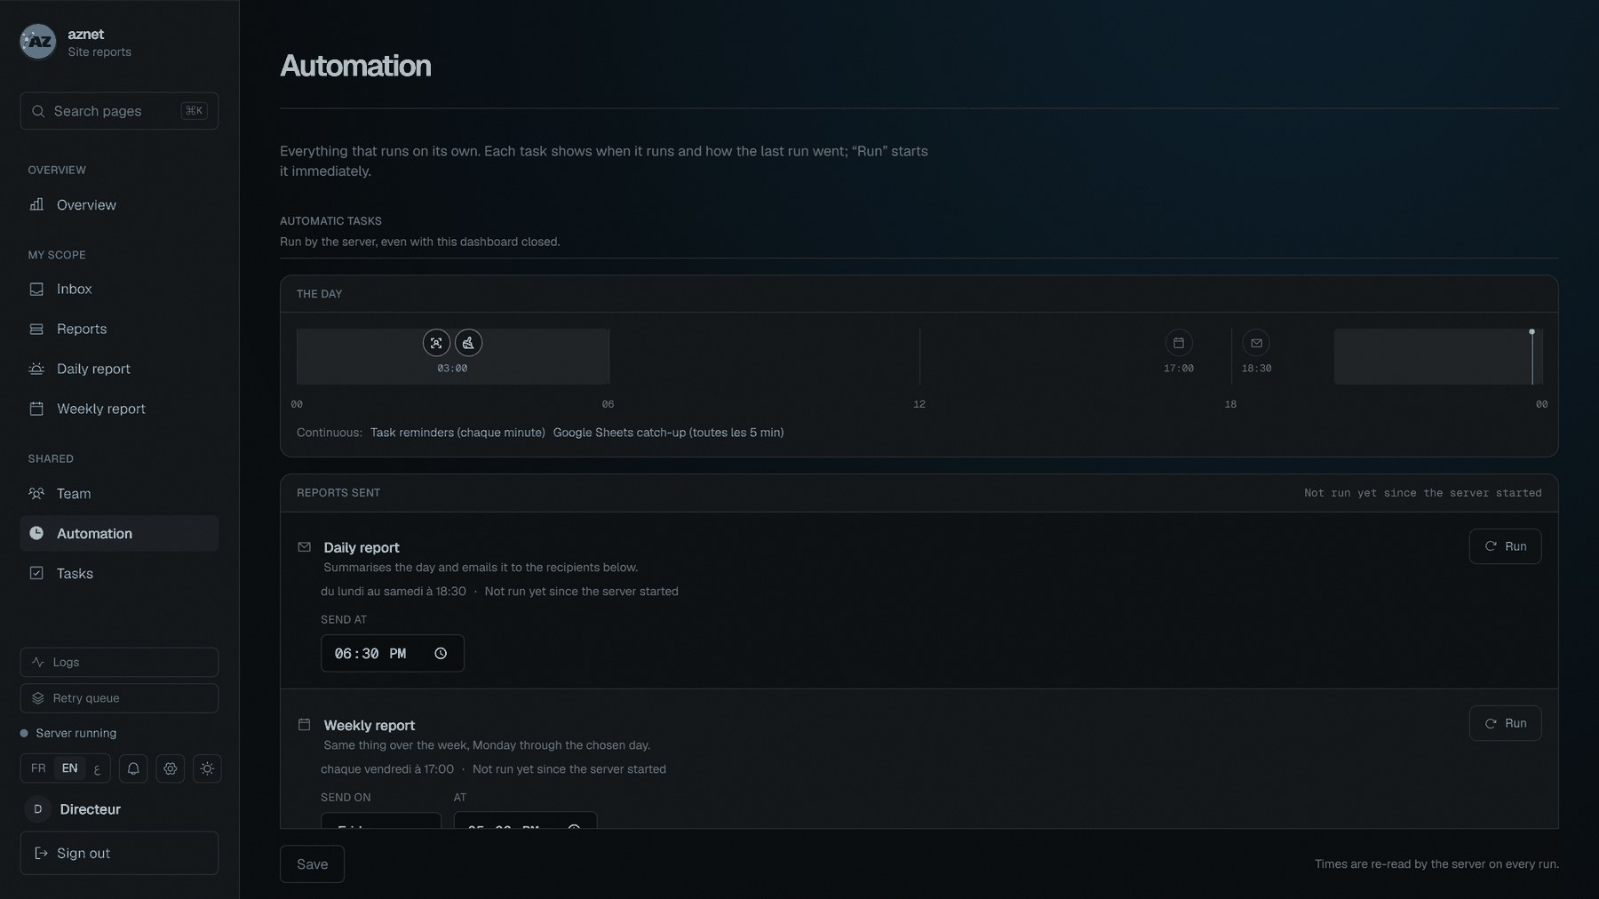
ANNEXE — CAPTURE 4
Automatisation — les six tâches planifiées et leurs dernières exécutions
AZnet — Automatisation des rapports journaliers de chantier par IA
27

Slide 28
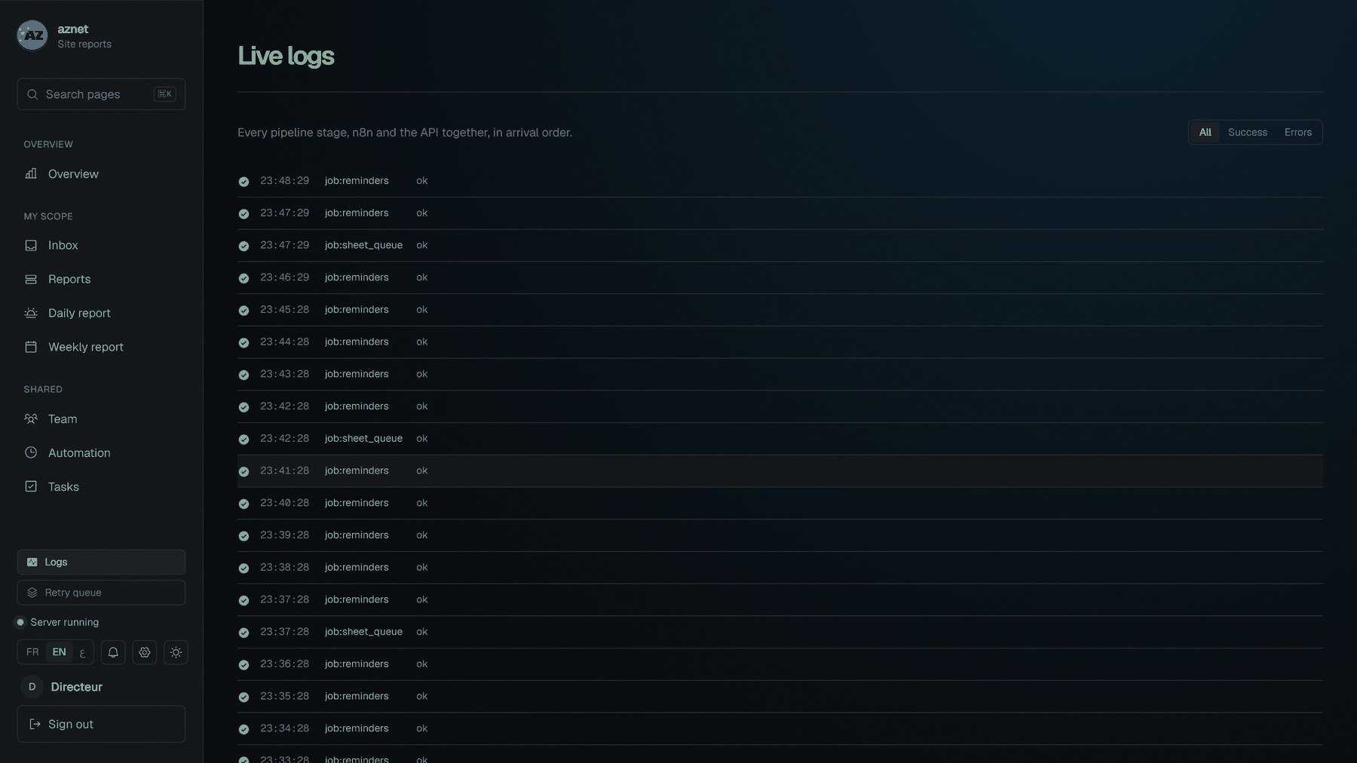
ANNEXE — CAPTURE 5
Journaux — la trace de traitement, n8n et service réunis par correlation_id
AZnet — Automatisation des rapports journaliers de chantier par IA
28

Slide 29
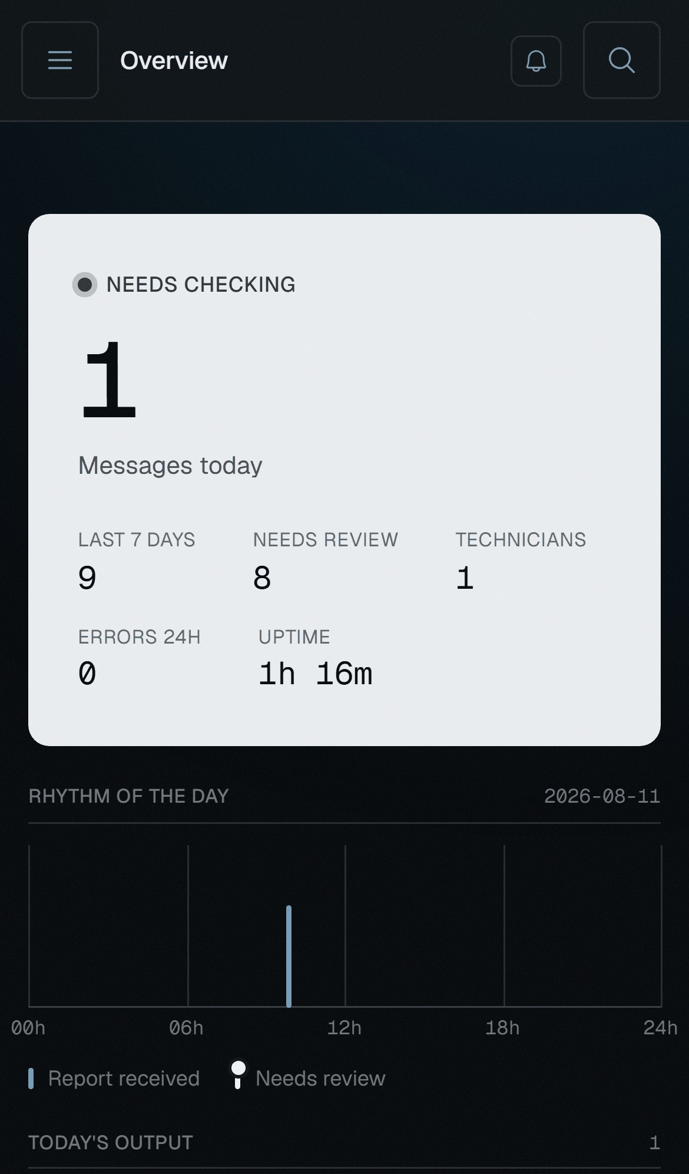
ANNEXE — CAPTURE 6
Usage mobile — la même interface, consultée depuis un téléphone
AZnet — Automatisation des rapports journaliers de chantier par IA
29

